Slide 1
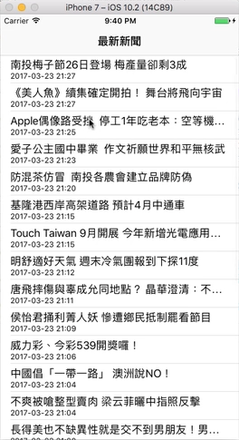
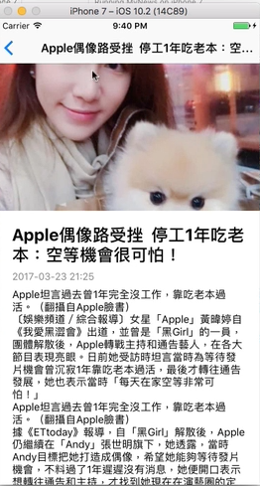
iOS Dev 筆記 07 新聞快報
2017.04.20

Slide 2
Content
程式規劃
規劃資料結構下載網路新聞
URLSession.shared
JSONSerialization
把新聞條目推到 App 頁面:
tableView(numberOfRowsInSection)
tableView(CellForRowAt)
dispatchQueue.asyn
優化資料表現樣式
dateFormatter.dateFormat=“y-MM-dd HH:mm”
實作 Closure 傳遞資料
管理翻頁: Prepare(for:sender:)
在 App 推出相片
操作滑動頁面

Slide 3
程式規劃
No. | 名稱 | 屬性 | 功能 | 說明
1 | Article.swift | NSObject | Model Class | 從網路讀取資料, JSON轉換, 包裝資料
2 | ArticleListViewController.swift | tableView | View | UI 控制, 管理第 1 頁,可以捲閱
3 | ArticleDetailViewController.swift | UIView | View | UI 控制, 管理第 2 頁可以秀圖文
4 | Main.StoryBoard | NA | View | UI 編輯

Slide 4
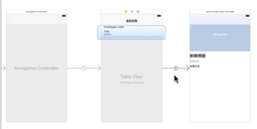
程式規劃
NavigationController 包裹一個 TableViewController
透過 Segue, 把條目資料傳遞到 ViewController 秀圖.

Slide 5
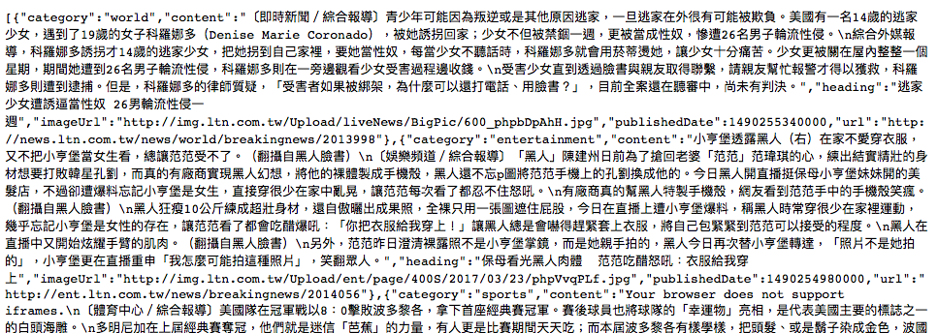
程式規劃: 辨識資料來源
網路資料型態: Dictionary ( [], {}, 有差別嗎?)
[ { “category”:”…”, “content”:”…”, “imageUrl”:”…”, “publishedDate”:xxxx, “url”:”,,,,},{…},.. ,{…}]
一筆資料

Slide 6
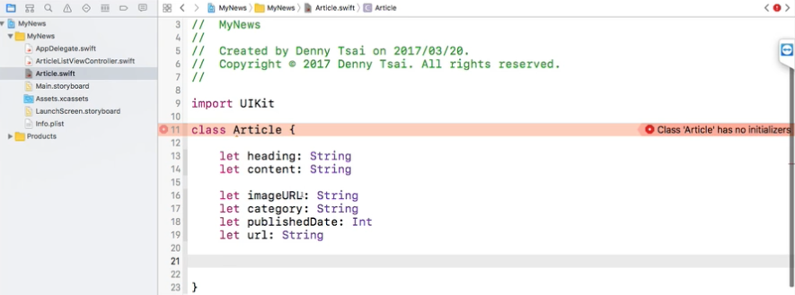
規劃資料結構下載網路新聞
把資料透過一個共用 Class:Article, 資料轉換讓 tableViewController 很容易取用 no repeat source code
建造 Article, 且必須用 initializer - init() 初始化.
必須初始化
根據已經知道的網路資料型態[Key:Value]規劃我要用什麼變數來接以及什麼資料型態(此為原型)

Slide 7
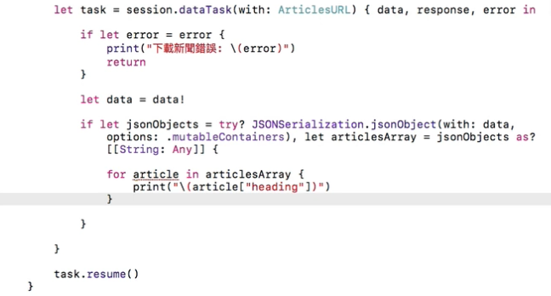
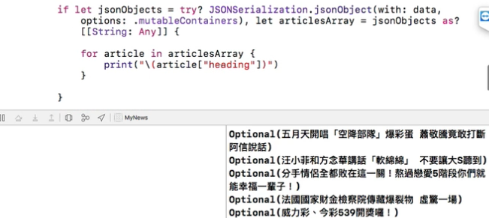
規劃資料結構下載網路新聞
URLSession.shared
URLSession.dataTask
JSONSerialization: jsondata → JSON Object → task.resume
讀取的 Dictionary 存入 articleArray
令 article 為其中之一元素, 用 for…each 取值
缺點: 重複用 for each 取其他資料

Slide 8
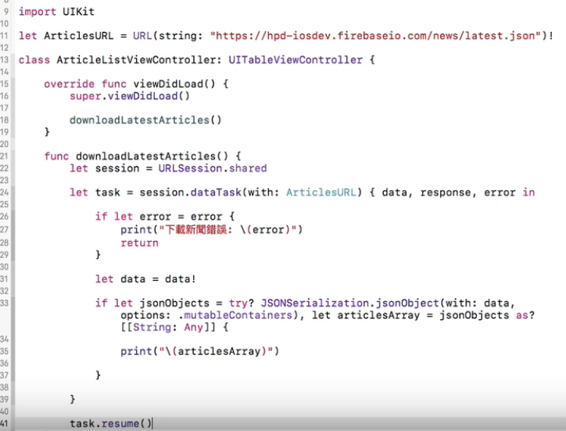
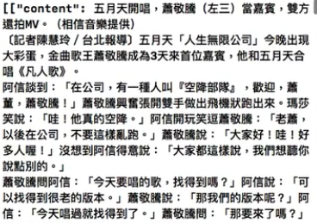
規劃資料結構下載網路新聞
一開始在 UITableViewController 處理資料 → 將會移開.
把網址轉態: String → url
在畫面載入後, 呼叫下載網路新聞
需要整理下載的資料
定式, 模組化

Slide 9
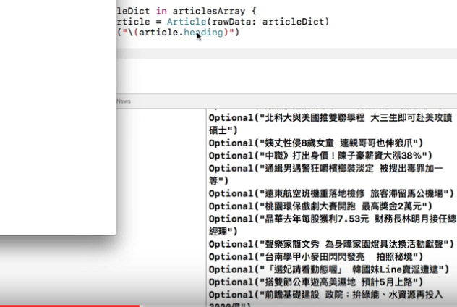
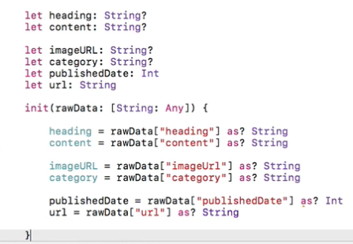
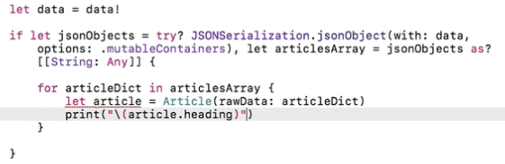
規劃資料結構下載網路新聞
規劃資料結構 Article,以 Article.xxxx 方式存取下載的資料.
根據已經知道的網路資料為 Dictionary, 定義資料型態 rawData: [String: Any] 來接資料
定義 6 個資料就是 rawData 資料結構對應的資料(半成品)
article 是從網路上拔下來的任一筆資料 (Dictionary)
呼叫我在 Article.swift 建立 的 Class, 把 articleDict 塞進去, 結果塞給 article

Slide 10
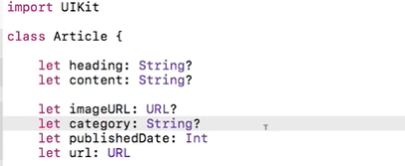
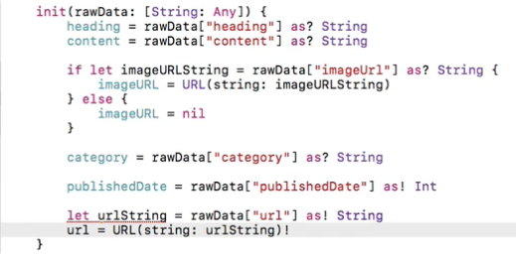
規劃資料結構下載網路新聞
讀進來的 url 資料是 string, 規劃在 Article Class 轉成 URL data Type, 然後 Swift 才能處理.
讀入的網站資料存入 imageURLString, 然後用 URL() 把他轉態成 URL data type
讀入的網站資料存入 urlString, 然後用 URL() 把 urlString 轉態成 URL data type

Slide 11
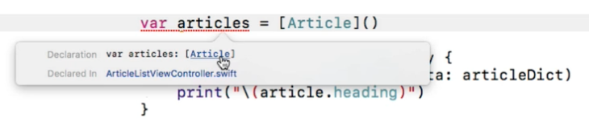
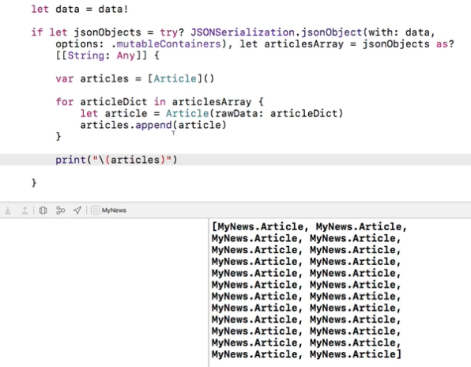
把新聞條目推到 App 頁面
整理資料型態, 目標
資料型態是 dictionary 的 Array
要能傳給 tableView
公共化, 準備丟給tableview
articles: data type 為 “Article “的 Array
把 articles 陣列用讀下的資料轉態裝滿：Article 物件的 Array: [Article]

Slide 12
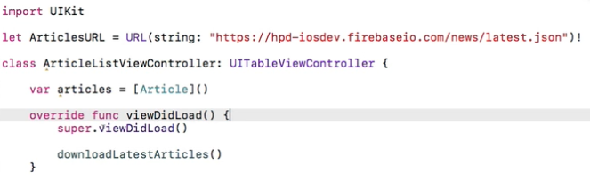
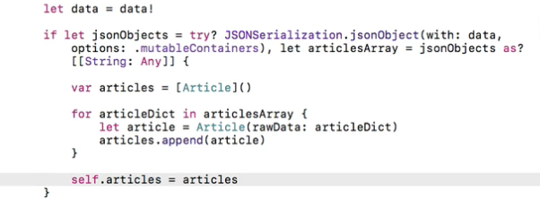
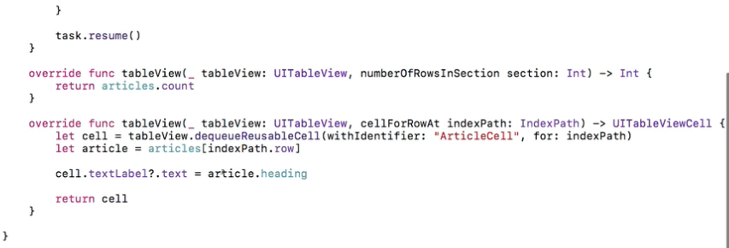
把新聞條目推到 App 頁面
建屬性→ local variable 傳資料到屬性 → tableView 自屬性取得 data source
tableView(numberOfRowsInSection)
tableView(CellForRowAt)
讀入的網站資料存入 urlString, 然後用 URL() 把 urlString 轉態成 URL data type

Slide 13
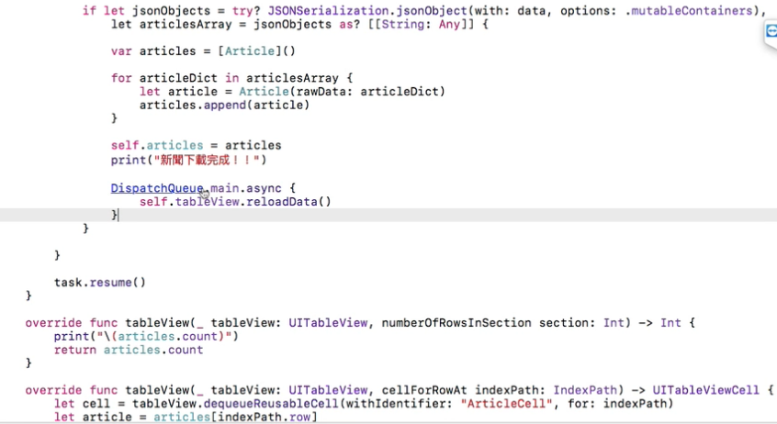
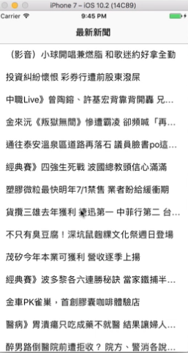
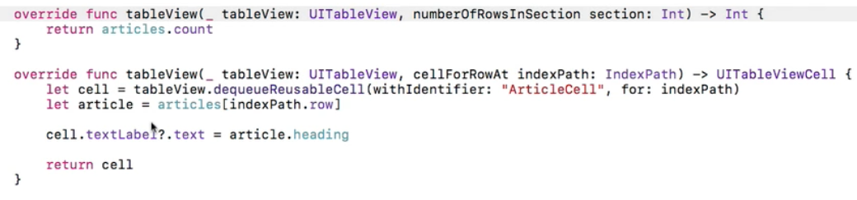
把新聞條目推到 App 頁面
下載完成→ 非同步事件,呼叫 delegate method → Update 到 table View
Grand Central Dispatch: DispatchQueue.main.async
這是背景下載與更新 UI 沒有直接相關
Grand Central Dispatch
定式: 推出 Cell 顯示在 tableView
告訴 tableview 需要update 畫面

Slide 14
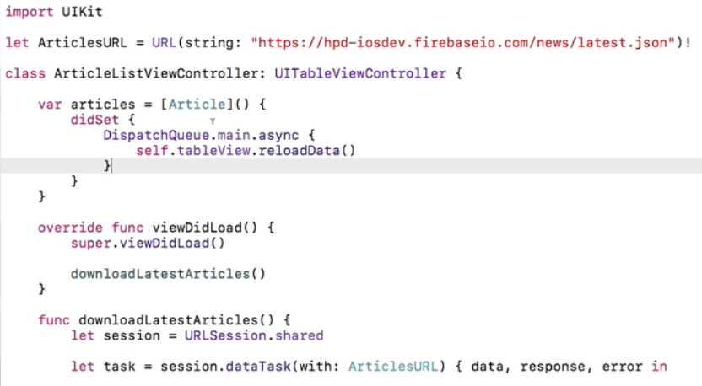
把新聞條目推到 App 頁面
didSet{Grand Central Dispatch}
資料結構變動 →更新 UI
DRY: Don’t Repeat Yourself
Article 資料一變動, 告訴 tableview 需要update 畫面
畫面一更新就重新下載新聞

Slide 15
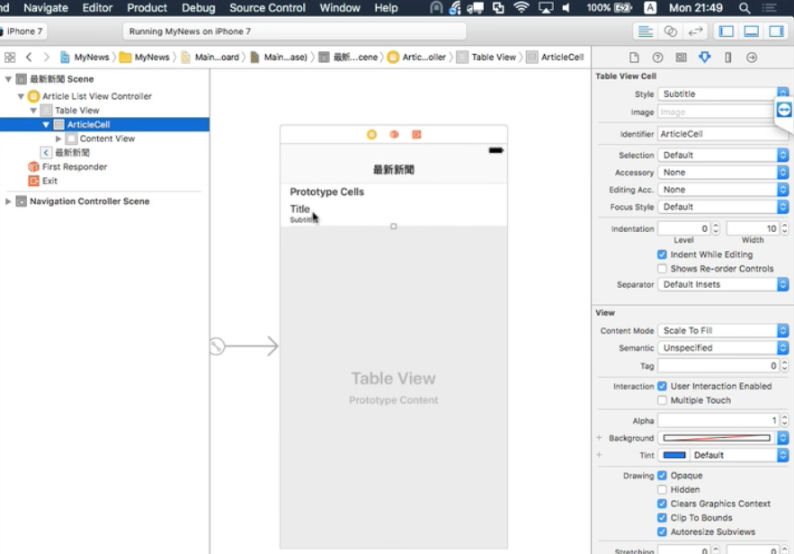
優化資料 Cell 表現樣式
客製化 Prototype Cell
變更 tableview 顯示的原型畫面

Slide 16
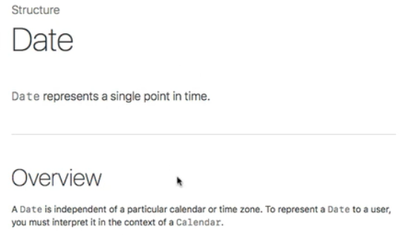
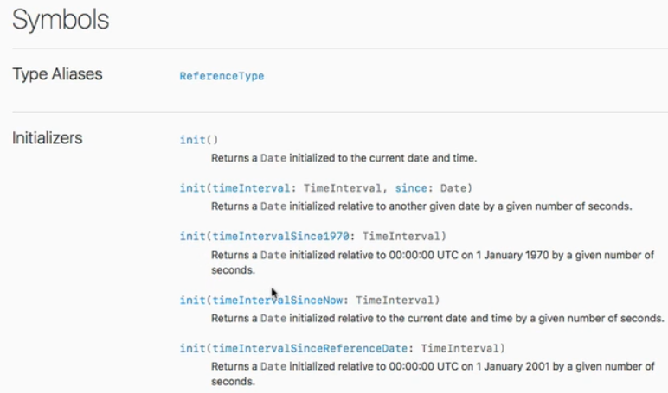
優化資料 Cell 表現樣式
Date
自建一個物件的參數

Slide 17
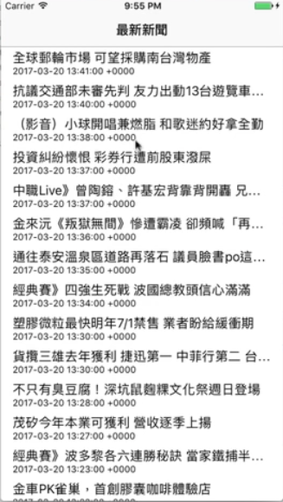
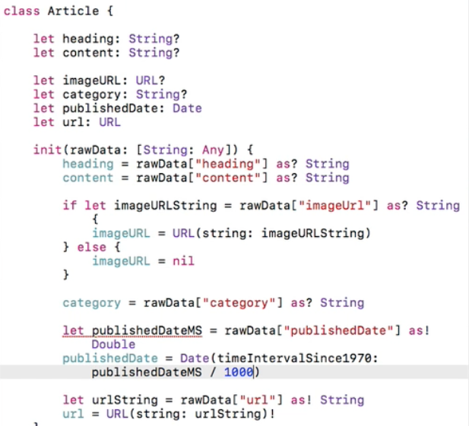
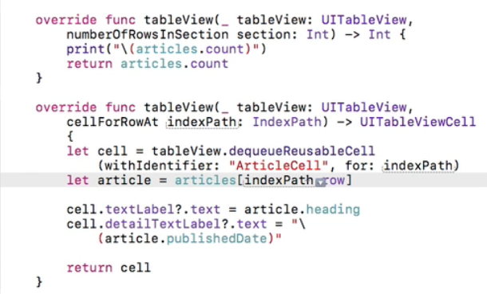
優化資料 Cell 表現樣式
下載的日期數據, 在 Article 裏加工, 產出日期物件, 交給 cell → 呈現在 tableViewCell.
建立 Date 物件
dataTask

Slide 18
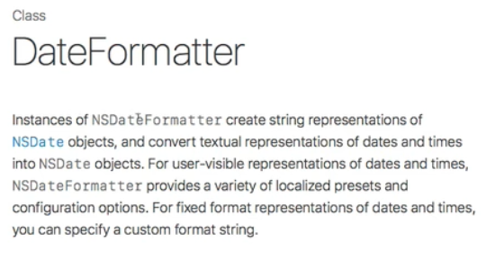
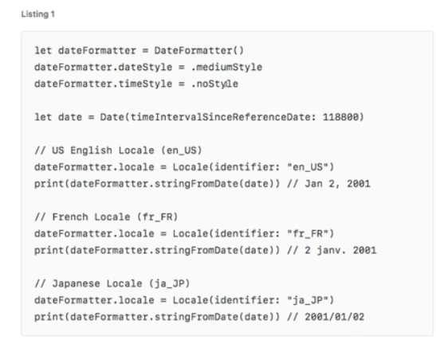
優化資料 Cell 表現樣式
DateFormatter

Slide 19
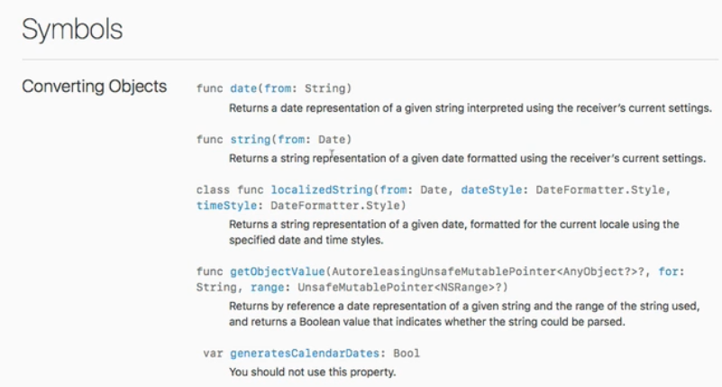
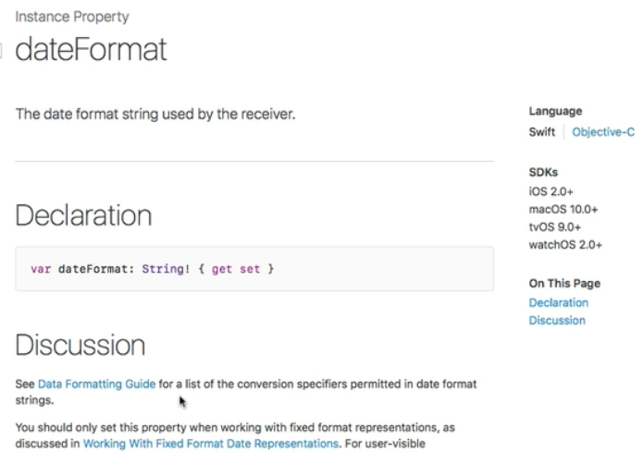
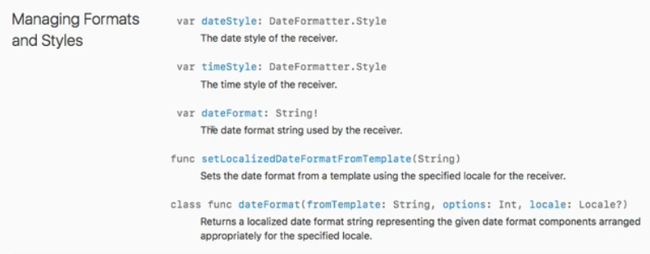
優化資料 Cell 表現樣式
dateFormat

Slide 20
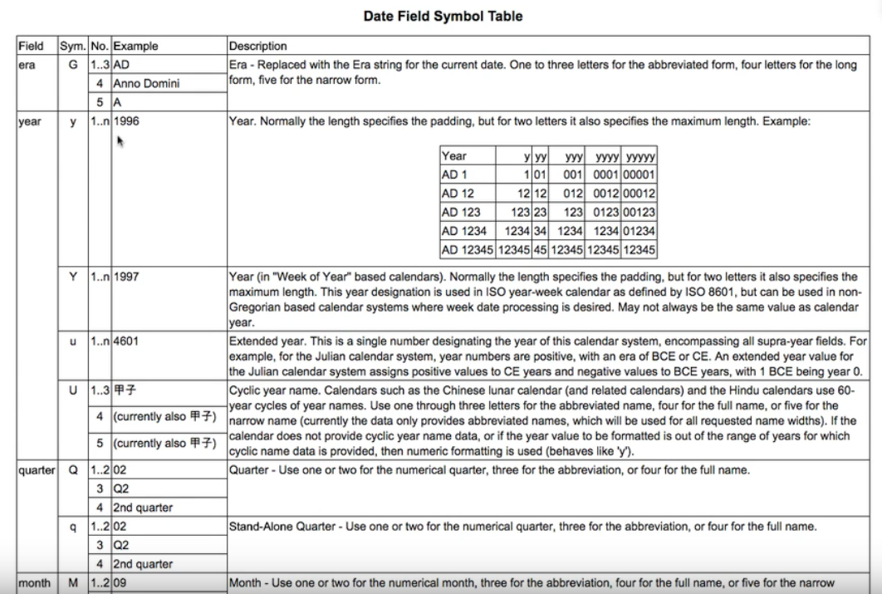
優化資料 Cell 表現樣式
dateFormat

Slide 21
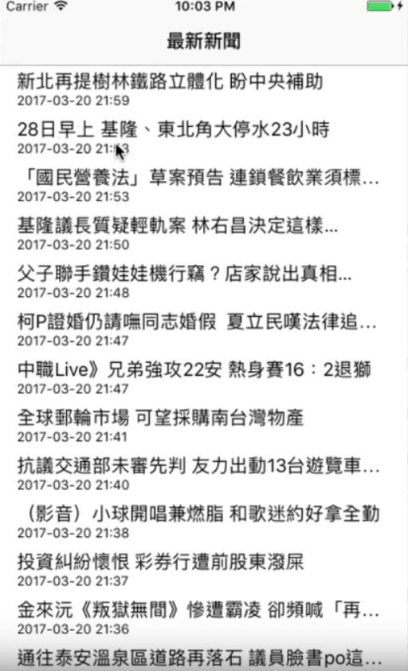
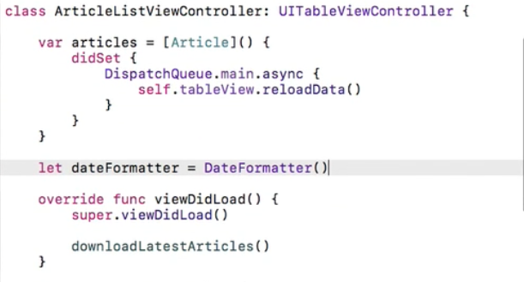
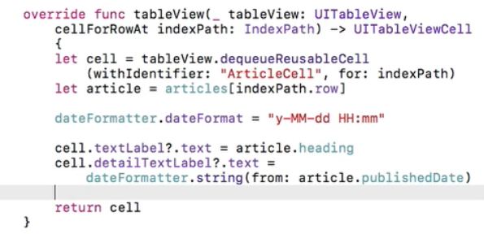
優化資料 Cell 表現樣式
dateFormatter.dateFormat=“y-MM-dd HH:mm”
建立物件
編輯屬性參數:顯示格式
編輯屬性參數:字串內容

Slide 22
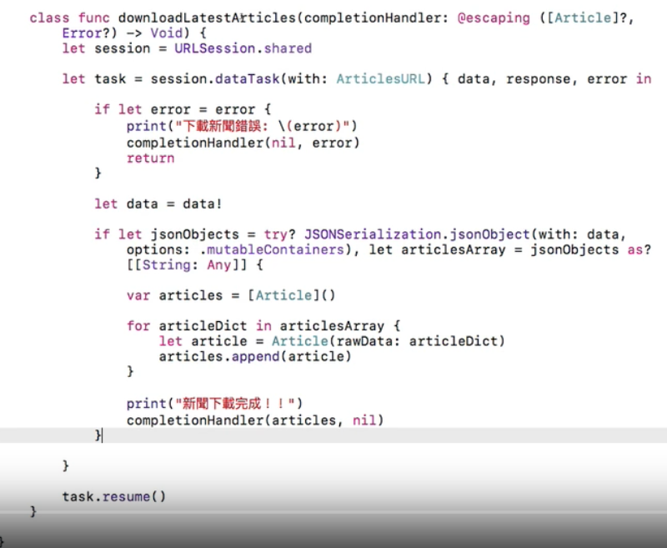
實作 Closure 傳遞資料
在 Article.swift 裡, 用completionHandler 實作下載網路資料的程式碼.
class method, 無須實作物件就可以呼叫
做成被 tableviewController 呼叫的型態, 參數內加入 completion Handler
轉下來的是 Dictionary Array
目標成品是 Article Array
回傳呼叫者

Slide 23
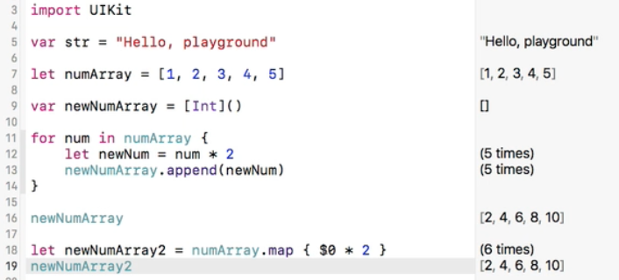
實作 Closure 傳遞資料
Closure 表示式!
建立物件
編輯屬性參數:字串內容

Slide 24
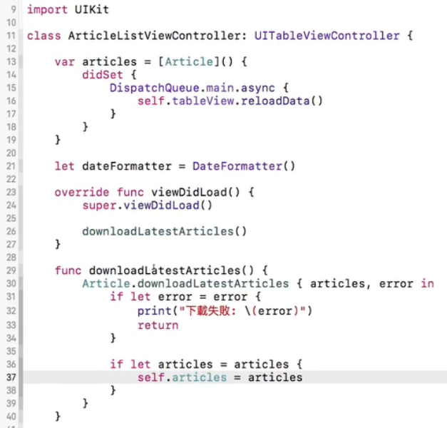
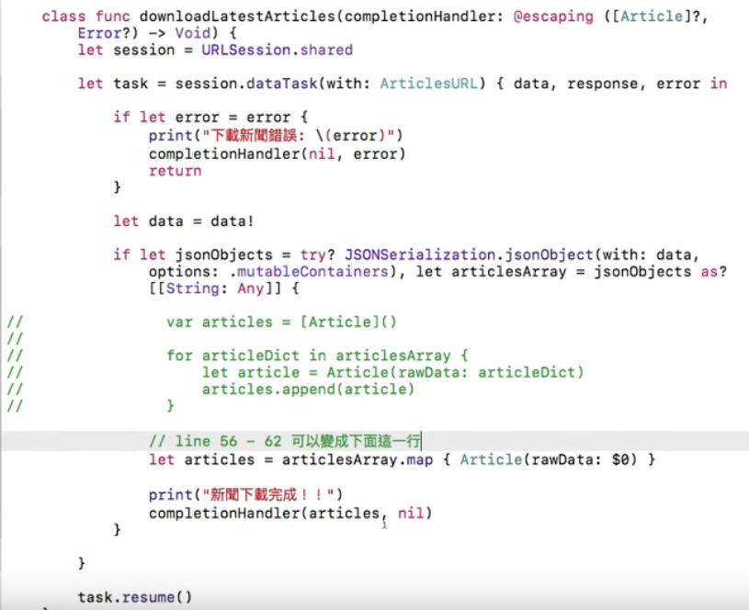
實作 Closure 傳遞資料
規劃 completion Handler 在兩個 class 之間非同步存取資料.
UItableViewController
Article.swift

Slide 25
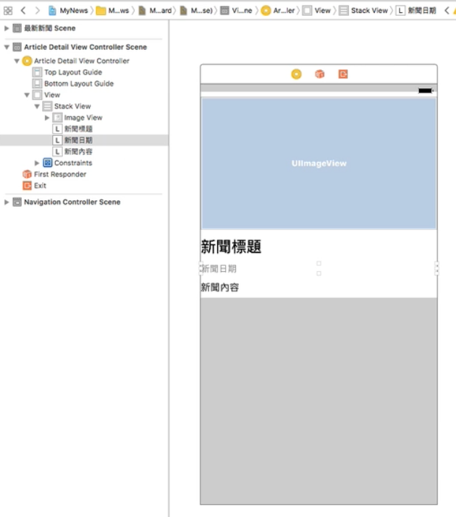
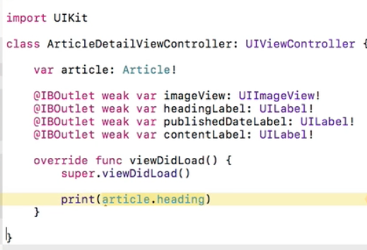
管理翻頁
創建 ArticleDetailViewController 作為第 2 頁, 有 4 個 UI 元件.

Slide 26
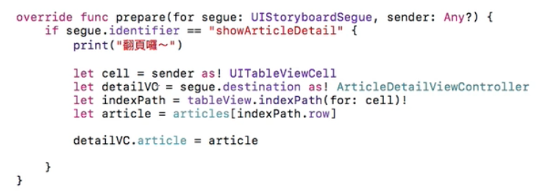
管理翻頁
規劃以 segue 在兩個 class 之間存取資料.
ArticleListViewController
ArticleDetailViewController.swift
來源,目的,確認資料內容.

Slide 27
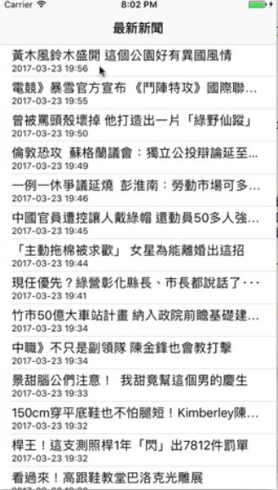
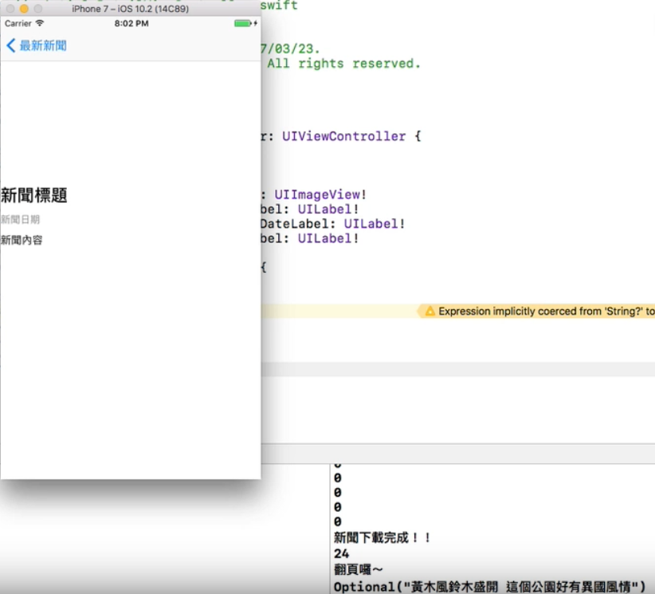
管理翻頁
選中的一筆資料,標題(heading)已經由 Segue 傳到第 2 頁.

Slide 28
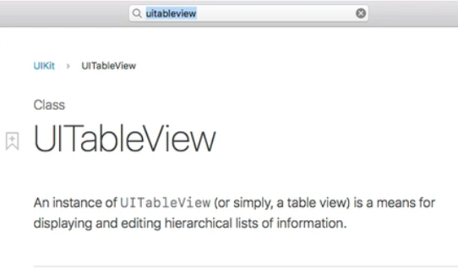
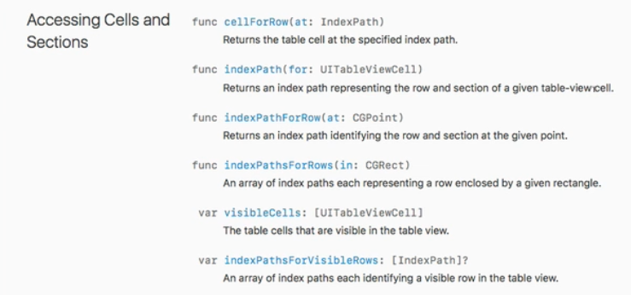
管理翻頁
Tableview 有屬性 indexPath

Slide 29
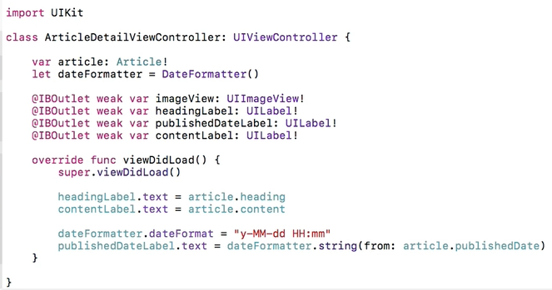
管理翻頁
Article 建立的資料 article, 可以讓其他檔案取得資料.
4 項 UI 元件, 除了 imageView 之外其他都可以獲取資料推出到 App 頁面
經由 article 取得前一頁 Cell 的資料

Slide 30


管理翻頁
文字資料可以傳遞了.

Slide 31

管理翻頁
規劃以 segue 在兩個 class 之間存取資料.

Slide 32
管理翻頁
規劃以 segue 在兩個 class 之間存取資料.

Slide 33

在 App 推出相片
規劃 imageView 作為秀圖的資料容器.

Slide 34

在 App 推出相片
downloadArticleImage().

Slide 35

在 App 推出相片
Transport Security: iOS 9 以後, 非加密網址圖片被屏蔽 → 需要更改 pList 內容.

Slide 36



在 App 推出相片
修改 pList 之原始碼 → 秀圖.

Slide 37


在 App 推出相片
在 mainStoryBoard 調整顯示選項.
Aspect Fit
Aspect Fill

Slide 38


在 App 推出相片
Aspect Fill with Clip to Bounds.

Slide 39

在 App 推出相片
規劃以 segue 在兩個 class 之間存取資料.
ArticleListViewController
ArticleDetailViewController.swift

Slide 40

在 App 推出相片
圖文周邊留白 → 增加 StackView + UIView

Slide 41


在 App 推出相片
圖文周邊留白 → 規劃 StackView 與 UIView 間距 20

Slide 42


操作滑動頁面
可滑動頁面

Slide 43

操作滑動頁面
Refresh Control

Slide 44

操作滑動頁面
規劃以 segue 在兩個 class 之間存取資料.

Slide 45

操作滑動頁面
Refresh Control 關連到程式碼.

Slide 46




操作滑動頁面
檢討撰寫程式碼的方法.

Slide 47


操作滑動頁面
Refresh Control 啟動下載方法 downloadArticles.
下載完成後終止 refresh Control: .endRefreshing()

